Slide 1
Proiectare Logică
2024 - 2025
== Curs ==
anul de studii: C1
Săptămâna 6 07 Noiembrie 2024 14:00 – 16:00
ionel.bostan@upit.ro
ionel.bostan@upb.ro

Slide 2
Agenda
Clasificarea circuitelor logice (CLC/CLS);
Clasificarea celulelor de memorie la nivel de bit;
Celule de memorie cu acces pe nivel (Latch-uri)
Latch-uri asincrone;
Latchuri sincrone;
Celule de memorie cu acces pe tranziție (Bistabili)
Bistabili D (simbol, tabele de adevăr, ecuația funcțională);
Bistabili T (simbol, tabele de adevăr, ecuația funcțională);
Bistabili JK (simbol, tabele de adevăr, ecuația funcțională);

Slide 3
Clasificarea circuitelor logice
Circuite logice combinaționale (CLC):
Starea logică a ieșirilor depinde numai de starea prezentă a intrărilor;
Nu există niciun moment de timp în care o ieșire să depindă de o stare din trecut a intrărilor sau a stărilor interne;
Nu au bucle de reacție de la ieșire spre intrare;
Nu au elemente de memorare;
Pot fi studiate fără a lua în calcul parametrul timp (cel puțin în cazul ideal în care timpul de propagare este nul);
Sunt capabile să realizeze operații precum: adunări, înmulțiri, ...

Slide 4
Clasificarea circuitelor logice
Circuite logice secvențiale (CLS):
Există cel puțin un moment de timp în care ieșirile depind și de o stare anterioară a intrărilor, a ieșirilor sau a variabilelor interne;
Prezintă bucle de reacție de la ieșire spre intrare, de regulă cu întârzieri;
Au elemente de memorare;
Studiul circuitelor secvențiale este realizat ținând cont de variabila timp;
La rândul lor, circuitele secvențiale se împart în:
Circuite sincrone;
Circuite asincrone;

Slide 5
Clasificarea circuitelor logice
Circuite logice secvențiale sincrone:
sunt circuite ce prezintă semnal de ceas,
modificarea ieșirilor se face sincron cu semnalul de ceas;
timpul este o variabilă discretă;
sunt mai ușor de proiectat și de studiat;
sunt mai puțin performante;
sunt predictibile;

Slide 6
Agenda
Clasificarea circuitelor logice (CLC/CLS);
Clasificarea celulelor de memorie la nivel de bit;
Celule de memorie cu acces pe nivel (Latch-uri)
Latch-uri asincrone;
Latchuri sincrone;
Celule de memorie cu acces pe tranziție (Bistabili)
Bistabili D (simbol, tabele de adevăr, ecuația funcțională);
Bistabili T (simbol, tabele de adevăr, ecuația funcțională);
Bistabili JK (simbol, tabele de adevăr, ecuația funcțională);

Slide 7






Celule de memorie la nivel de bit - Caracteristici generale:
putem depune o informaţie de un bit în scopul memorării;
Citire – procesul de extragere a informaţiei din celula de memorie;
Pentru citire, celulele de memorie au două ieşiri: Q şi Q negat;
Citirea se poate face în orice moment de timp;
Scriere – procesul de introducere/modificare a informaţiei din celula de memorie;
Pentru scriere, celulele de memorie au două tipuri de intrări:
intrări pasive – indică ce informaţie vrem să introducem în celula de memorie;
Intrare activă (intrarea de ceas) - indică momentul de timp în care informaţia nouă intră în celula de memorie;

Slide 8
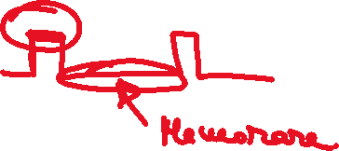


Clasificare – după modul în care se face scrierea:
Celule cu acces pe nivel, denumite Latch-uri
Scrierea elementului de stocare se face pe unul din cele două nivele logice ale semnalelor de intrare;
Sunt cele mai simple structuri de memorare;
Introducerea informaţiei în celula de memorie se poate face oricând, fără o sincronizare cu un semnal extern;
Schimbarea ieșirilor se poate face în orice moment de timp;

Slide 9



Clasificare – după modul în care se face scrierea:
Celule cu acces pe tranziția semnalului de ceas, denumite Edge – Tiggered Flip-Flop
Scrierea elementului de stocare se face pe o tranziție a semnalului aplicat pe intrarea de ceas;
Au intrare de ceas;
Schimbarea ieșirilor se face sincron cu tranziția activă a semnalului ce ceas;
Introducerea informaţiei în celula de memorie se poate face doar în momentele de timp în care semnalul ceas are tranziţia activă. Aşadar scrierea se execută sincron cu un semnal extern;

Slide 10
Agenda
Clasificarea circuitelor logice (CLC/CLS);
Clasificarea celulelor de memorie la nivel de bit;
Celule de memorie cu acces pe nivel (Latch-uri)
Latch-uri asincrone;
Latchuri sincrone;
Celule de memorie cu acces pe tranziție (Bistabili)
Bistabili D (simbol, tabele de adevăr, ecuația funcțională);
Bistabili T (simbol, tabele de adevăr, ecuația funcțională);
Bistabili JK (simbol, tabele de adevăr, ecuația funcțională);

Slide 11
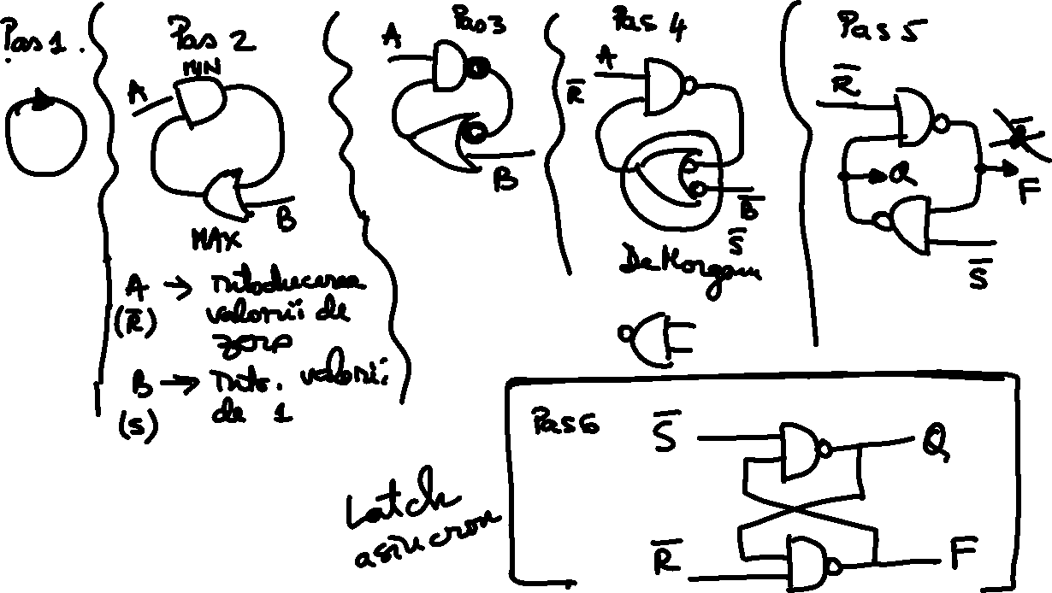

Slide 12
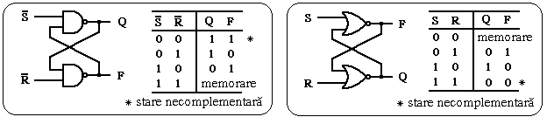











Celule de memorie cu acces prin nivel
♦Latch RS asincron

Slide 13


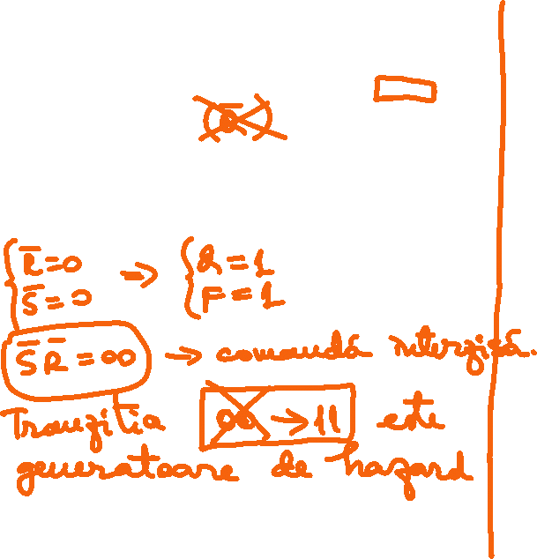


Slide 14


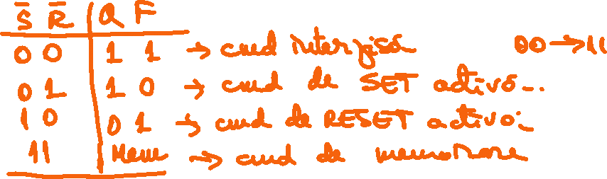


Slide 15
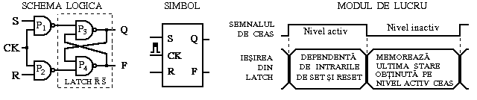














Celule de memorie cu acces prin nivel
♦Latch RS sincron

Slide 16
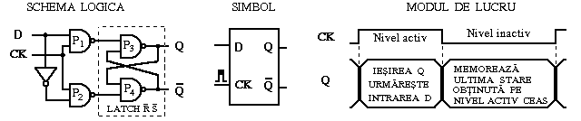
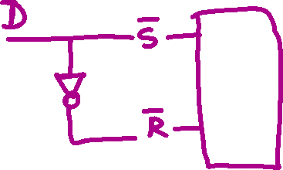


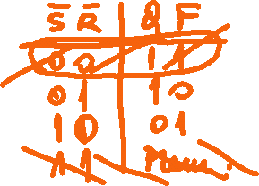
Celule de memorie cu acces prin nivel
♦Latch sincron de tip D

Slide 17














Slide 18
Agenda
Clasificarea circuitelor logice (CLC/CLS);
Clasificarea celulelor de memorie la nivel de bit;
Celule de memorie cu acces pe nivel (Latch-uri)
Latch-uri asincrone;
Latchuri sincrone;
Celule de memorie cu acces pe tranziție (Bistabili)
Bistabili D (simbol, tabele de adevăr, ecuația funcțională);
Bistabili T (simbol, tabele de adevăr, ecuația funcțională);
Bistabili JK (simbol, tabele de adevăr, ecuația funcțională);

Slide 19








Celule de memorie cu acces pe tranziție – Caracteristici generale
(denumite Edge – Tiggered Flip-Flop)
- Scrierea elementului de stocare se face pe o tranziție a semnalului aplicat pe intrarea de ceas;
- Au intrare de ceas;
- Schimbarea ieșirilor se face sincron cu tranziția activă a semnalului ce ceas;
Introducerea informaţiei în celula de memorie se poate face doar în momentele de timp în care semnalul ceas are tranziţia activă. Aşadar scrierea se execută sincron cu un semnal extern;

Slide 20
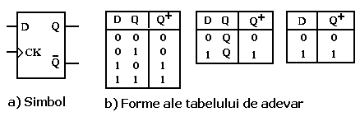





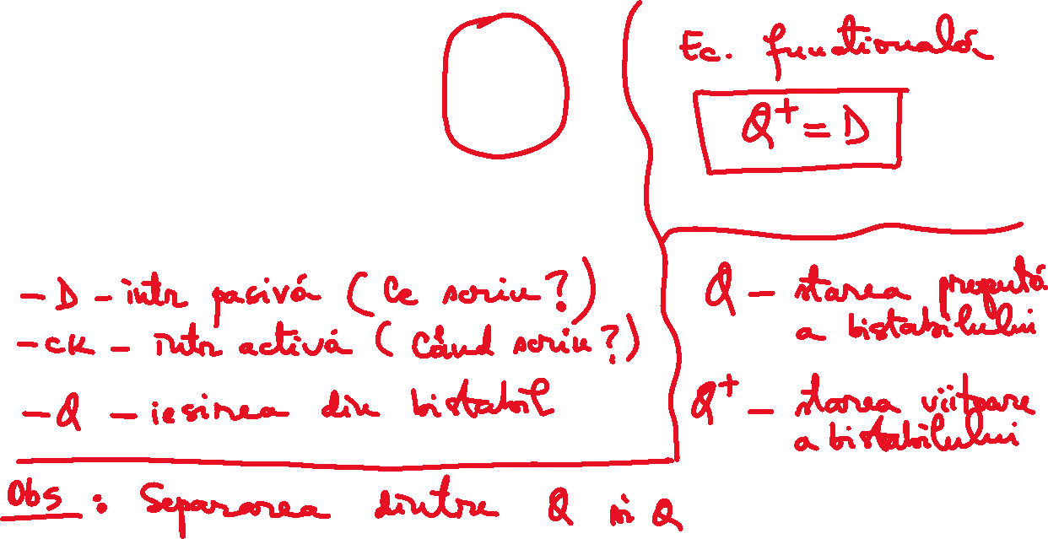
Bistabil de tip D

Slide 21
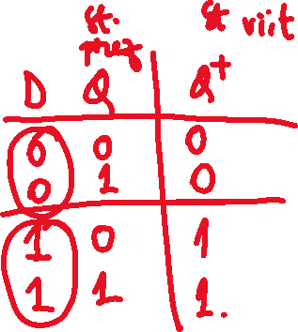



Slide 22
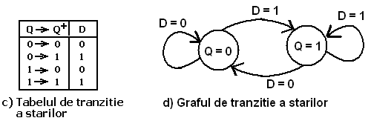













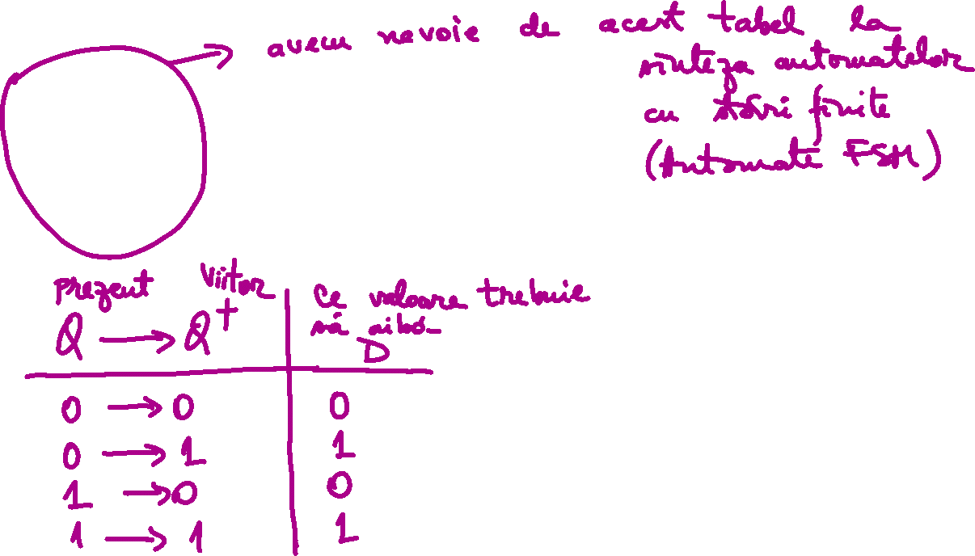








Slide 23
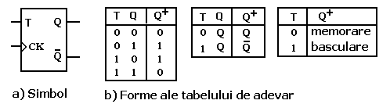





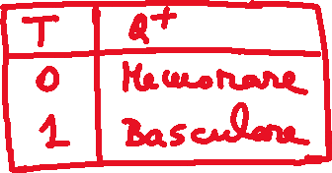
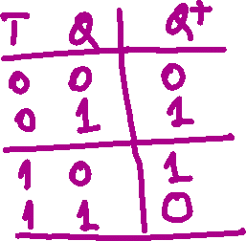













Bistabil de tip T

Slide 24



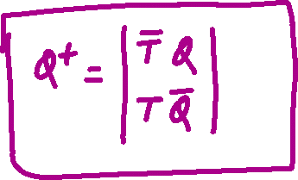

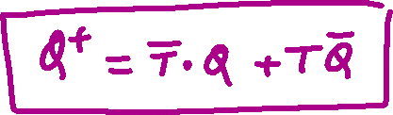





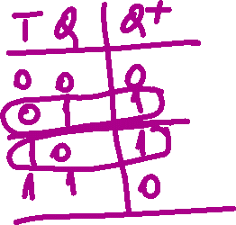



Slide 25
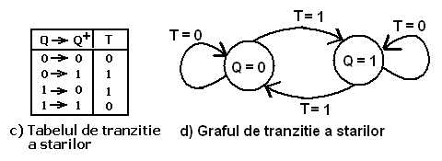

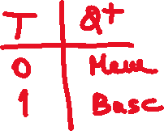
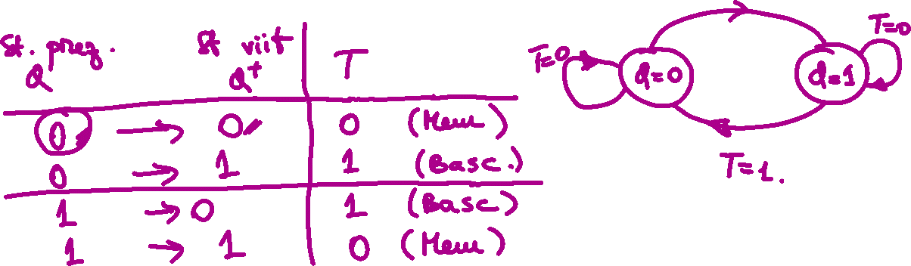
Bistabil de tip T

Slide 26
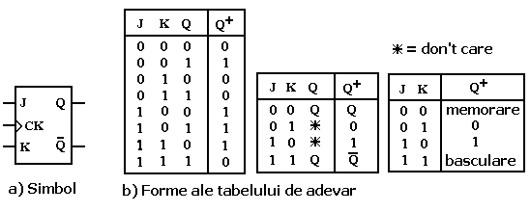













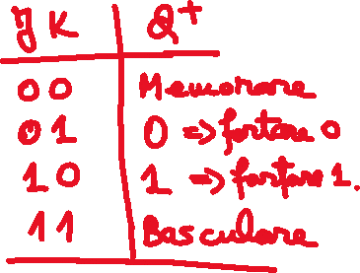
Bistabil de tip JK

Slide 27
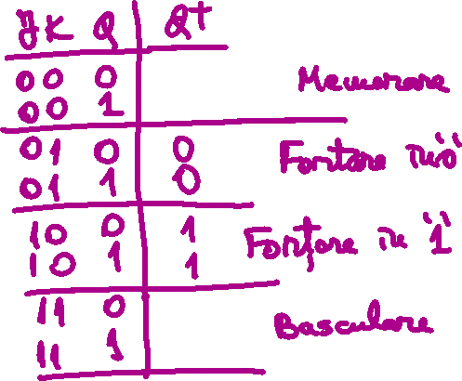






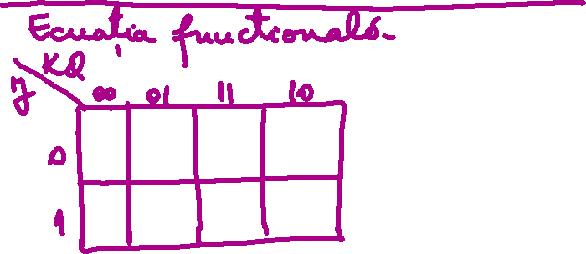
















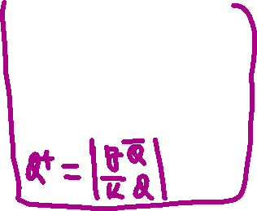
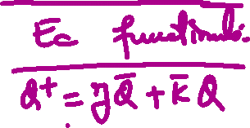

Slide 28
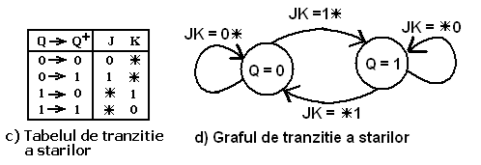
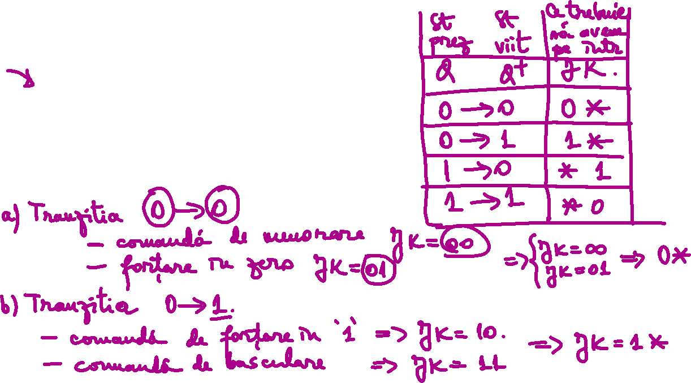
Bistabil de tip JK

Slide 29

















Slide 30
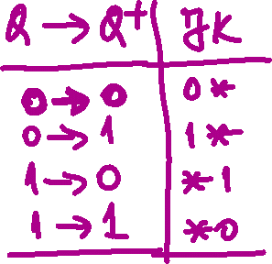
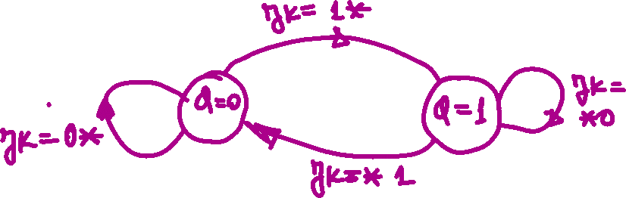

Slide 31
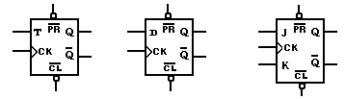





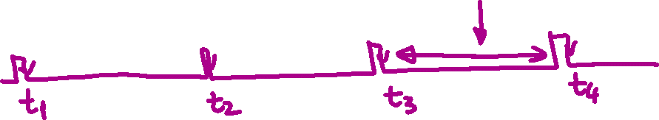





Intrarile asincrone

Slide 32




















Slide 33







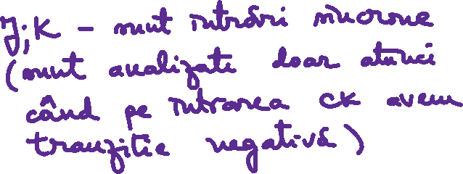


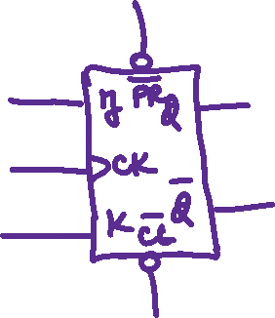







Intrarile asincrone

Slide 34
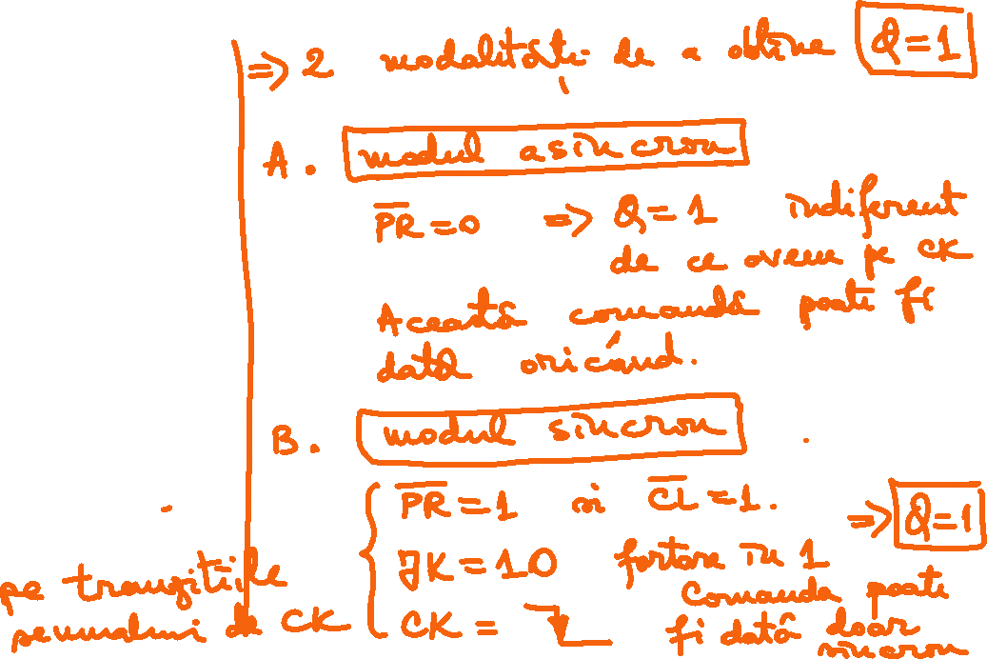
Intrarile asincrone

